Slide 1
Метод построения и уточнения маршрута объекта по набору GPS-координат
Квалификационная работа бакалавра
Студент: Листеренко Ростислав Русланович
Руководитель: Бекасов Денис Евгеньевич

Slide 2
Цели и задачи работы
Целью работы является разработка метода, позволяющего строить и уточнять маршрут наблюдаемого подвижного объекта по набору GPS-координат, полученных от одного или нескольких связанных с объектом источников.
Задачи:
Провести анализ предметной области.
Провести анализ алгоритмов.
Разработать метод для повышения точности маршрута.
Реализовать ПО, использующее предложенный метод.
Провести эксперимент для подтверждения применимости метода.

Slide 3
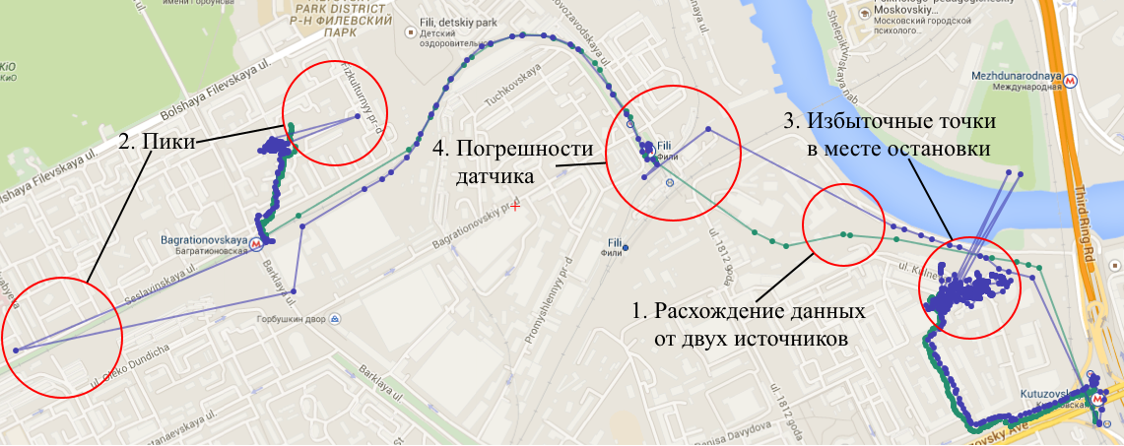
Актуальность решаемой задачи

Slide 4
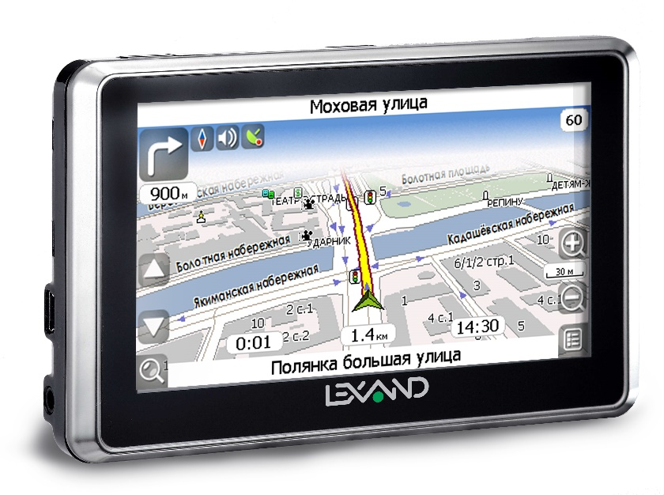
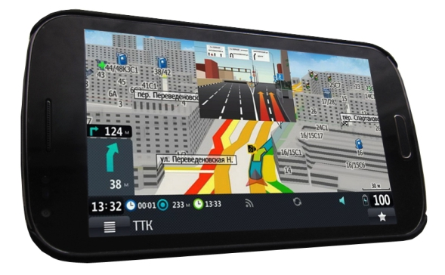
Обзор существующих решений
Навигаторы – повышение точности за счет использования информации о дороге и предполагаемом маршруте
Смартфоны – используют несколько источников данных о местоположении

Slide 5
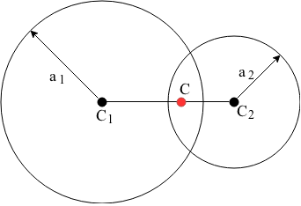
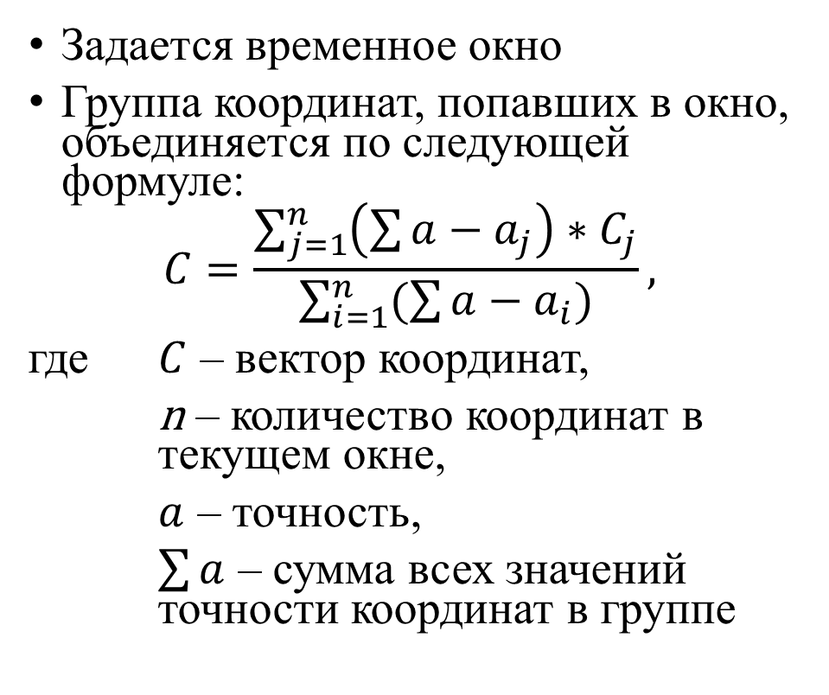
Объединение наборов координат
Задается временное окно
Группа координат, попавших в окно, объединяется по следующей формуле:
$$C=\frac{\sum_{j=1}^{n}{\left(\sum{a}−a_{j}\right)∗C_{j}}}{\sum_{i=1}^{n}{(\sum{a}−a_{i})}},$$
где $C$ – вектор координат,
n – количество координат в текущем окне,
$a$ – точность,
$\sum{a}$ – сумма всех значений точности координат в группе

Slide 6
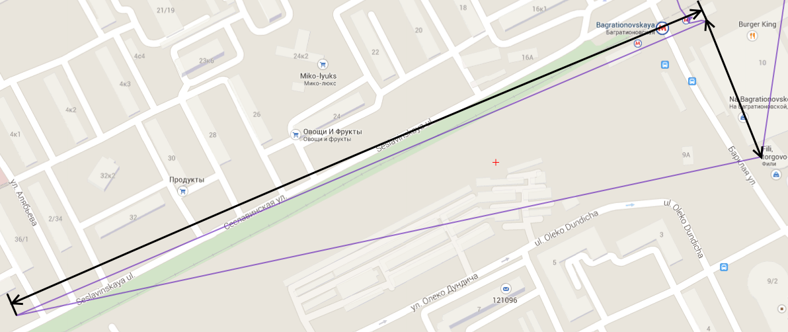


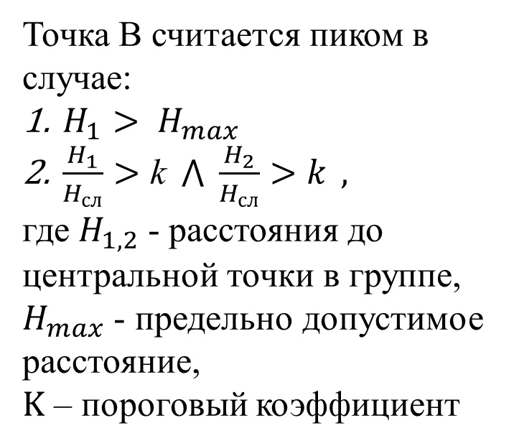

Устранение пиков
Точка B считается пиком в случае:
$H_{1}> H_{max}$
$\frac{H_{1}}{H_{сл}}>\text{k} \bigwedge{ \frac{H_{2}}{H_{сл}}>k },$
где $H_{1,2}$ - расстояния до центральной точки в группе,
$H_{max}$ - предельно допустимое расстояние,
$K$ – пороговый коэффициент
C
$$H_{2}$$
$$H_{сл}$$
A
$$H_{1}$$
B

Slide 7
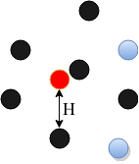
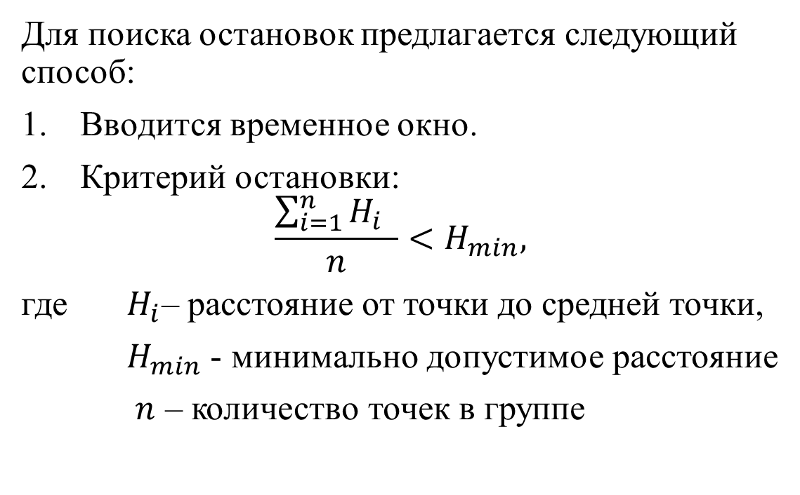
Определение мест остановок объекта и удаление избыточных координат
Для поиска остановок предлагается следующий способ:
Вводится временное окно.
Критерий остановки:
$$\frac{\sum_{i=1}^{n}{H_{i}} }{n}<H_{min},$$
где $H_{i}$– расстояние от точки до средней точки,
$H_{min}$ - минимально допустимое расстояние
$n$ – количество точек в группе
Точки в текущем окне
Точки вне окна
Средняя точка

Slide 8
Обзор алгоритмов сглаживания
Алгоритм | Учет модели движения | Учет погрешностей процесса | Учет погрешностей датчика
Медианный фильтр | - | - | -
Экспоненциальный фильтр | - | - | +
Ядерное сглаживание | - | - | +
Фильтр Калмана | + | + | +

Slide 9
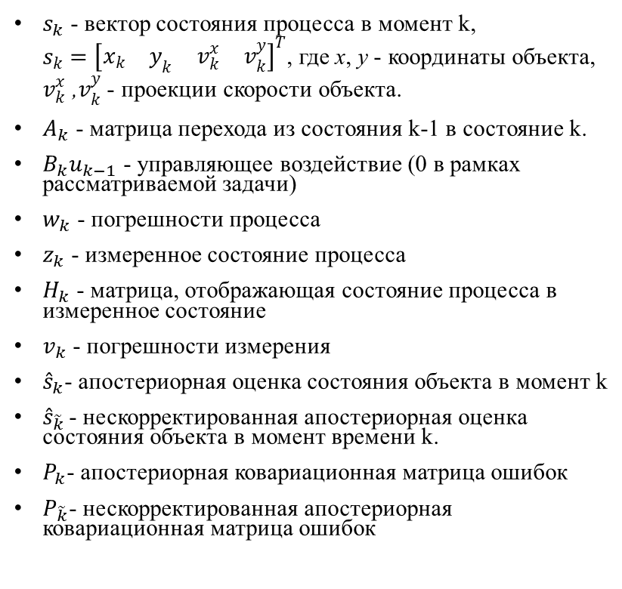
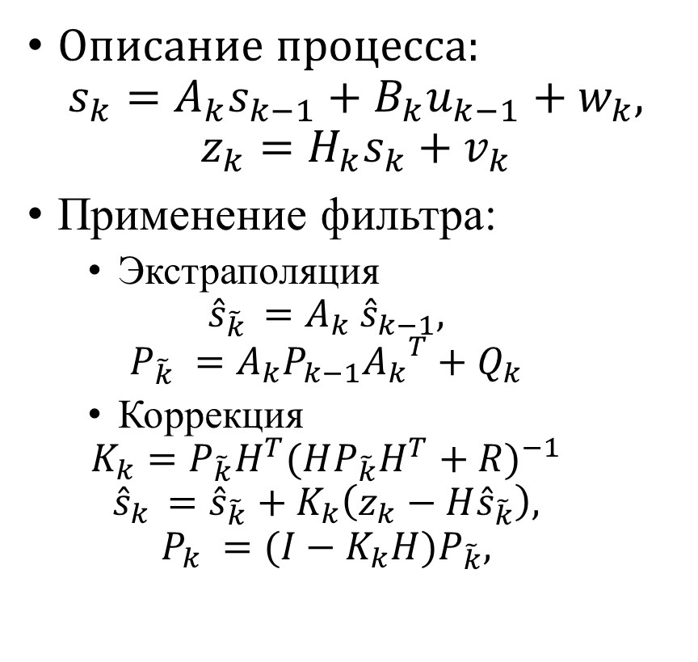
Сглаживание погрешностей фильтром Калмана
Математическая модель задачи
Обозначения
Описание процесса:
$$s_{k}=A_{k}s_{k−1}+B_{k}u_{k−1}+w_{k},$$
$$z_{k}=H_{k}s_{k}+v_{k}$$
Применение фильтра:
Экстраполяция
$${\hat{s}}_{\tilde{k}} =A_{k} {\hat{s}}_{k−1},$$
$$P_{\tilde{k}} ={A_{k}P}_{k−1}{A_{k}}^{T}+Q_{k}$$
Коррекция
$$K_{k}=P_{\tilde{k}}H^{T}{(HP_{\tilde{k}}H^{T}+R)}^{−1}$$
$${\hat{s}}_{k} ={\hat{s}}_{\tilde{k}}+K_{k}\left(z_{k}−H{\hat{s}}_{\tilde{k}}\right),$$
$$P_{k} ={(I−K_{k}H)P}_{\tilde{k}},$$
$s_{k}$ - вектор состояния процесса в момент k, $s_{k}={\left[\begin{matrix}x_{k} & y_{k} & v_{k}^{x} & v_{k}^{y}\end{matrix}\right]}^{T}$, где x, y - координаты объекта, $v_{k}^{x}$ ,$v_{k}^{y}$ - проекции скорости объекта.
$A_{k}$ - матрица перехода из состояния k-1 в состояние k.
$B_{k}u_{k−1}$ - управляющее воздействие (0 в рамках рассматриваемой задачи)
$w_{k}$ - погрешности процесса
$z_{k}$ - измеренное состояние процесса
$H_{k}$ - матрица, отображающая состояние процесса в измеренное состояние
$v_{k}$ - погрешности измерения
${\hat{s}}_{k}$- апостериорная оценка состояния объекта в момент k
${\hat{s}}_{\tilde{k}}$ - нескорректированная апостериорная оценка состояния объекта в момент времени k.
$P_{k}$- апостериорная ковариационная матрица ошибок
$P_{\tilde{k}}$- нескорректированная апостериорная ковариационная матрица ошибок

Slide 10
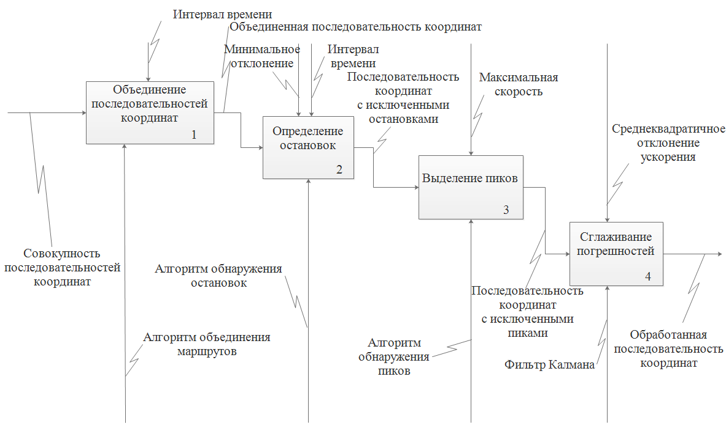
Функциональная модель процесса обработки маршрута

Slide 11
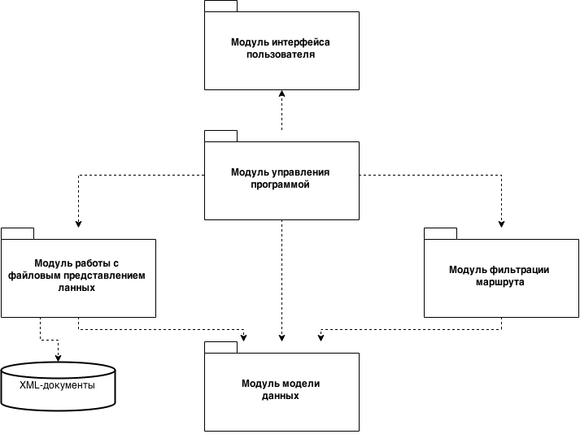
Схема структуры ПО

Slide 12
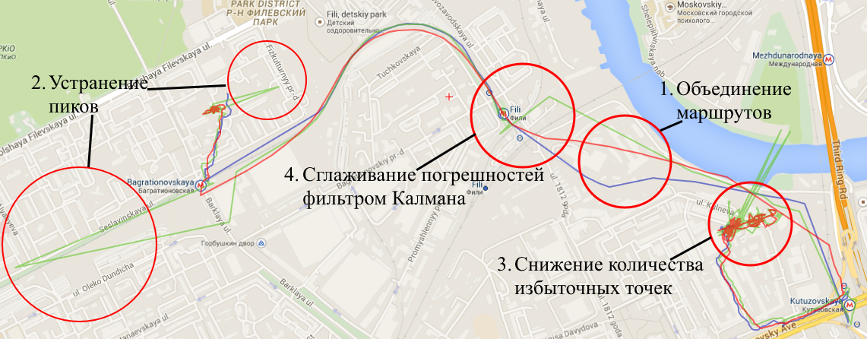
Результат работы программы
Исходный маршрут №1
Исходный маршрут №2
Итоговый маршрут

Slide 13
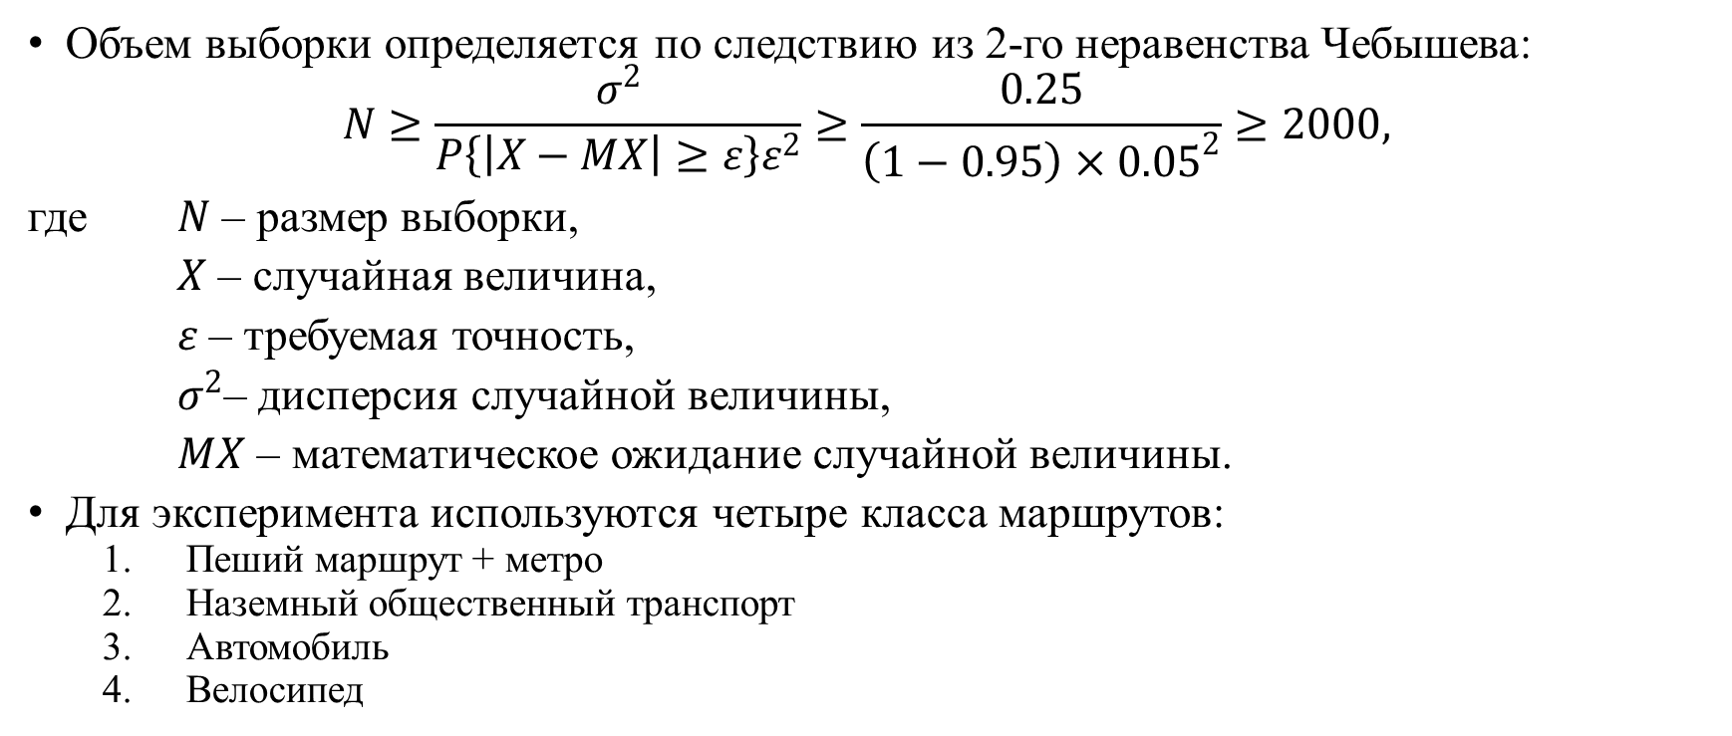
Постановка эксперимента
Объем выборки определяется по следствию из 2-го неравенства Чебышева:
$$N≥\frac{σ^{2}}{P\left\{\left|X−MX\right|≥ε\right\}ε^{2}}≥\frac{0.25}{\left(1−0.95\right)×{0.05}^{2}}≥2000,$$
где $N$ – размер выборки,
$X$ – случайная величина,
$ε$ – требуемая точность,
$σ^{2}$– дисперсия случайной величины,
$MX$ – математическое ожидание случайной величины.
Для эксперимента используются четыре класса маршрутов:
Пеший маршрут + метро
Наземный общественный транспорт
Автомобиль
Велосипед

Slide 14
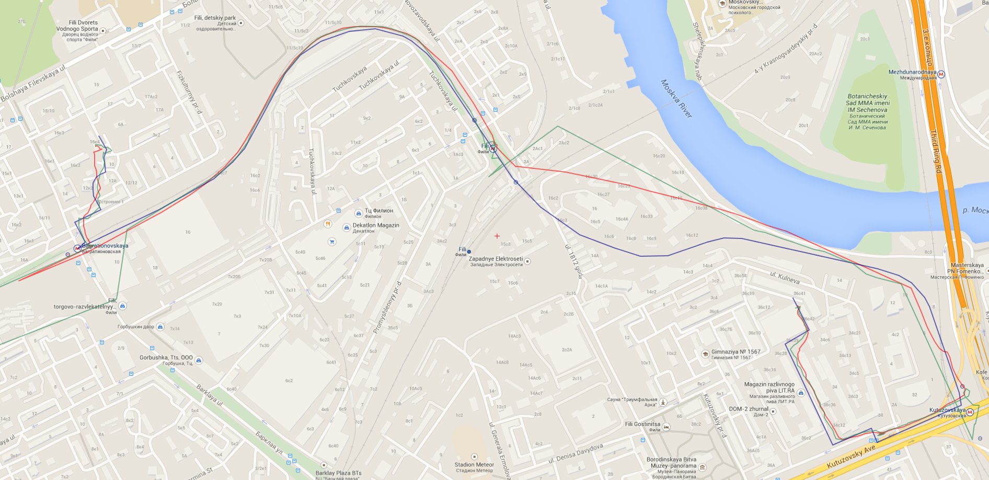
Пример данных для эксперимента
Эталонный маршрут
Исходный маршрут
Итоговый маршрут

Slide 15
Эксперимент

Slide 16
Результаты эксперимента
Маршрут | Отклонение исходного маршрута, м | Отклонение итогового маршрута, м | Коэффициент снижения отклонения | Коэффициент уменьшения интервала ошибки
Пешие участки + метро | 22,7263±205,307 | 11,4884±12,6923 | 1,9782 | 16,1757
Наземный общественный транспорт | 30,0419±147,8227 | 12,9868±44,1246 | 2,31326 | 3,35012
Автомобиль | 10,6518±10,6853 | 10,0099±10,0372 | 1,06413 | 1,06457
Велосипед | 17,9114±115,615 | 11,2262±70,577 | 1,5955 | 1,63814

Slide 17
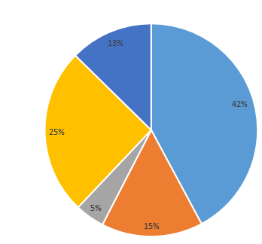
Экономическая часть
Таблица общего баланса
Структура затрат на разработку
Период расчета | 3-6.2015
Баланс начальный | -912820,75 р.
Сумма продаж | 1358434,23 р.
Сумма погашения кредита | 1140934,66 р.
Фактическая совокупная прибыль | 217500,23 р.
Фактическая чистая прибыль | 178350,19 р.
Баланс конечный | 406464,1 р.
Социальные отчисления
Заработная плата
Прочие затраты
Затраты на инвентарь
Затраты на помещение

Slide 18
Выводы
Проведен анализ предметной области и показана актуальность рассматриваемой задачи.
Проведен анализ алгоритмов для решения задачи.
Разработан метод для повышения точности маршрута.
Реализовано ПО, использующее предложенный метод.
Проведен эксперимент, подтвердивший применимость предложенного метода.

Slide 19
Дальнейшее развитие
Повышение точности определения остановок
Разработка способа автоматического определения параметров метода по входным данным.
Реализация режима реального времени работы метода.

